Slide 1
OPENSECURE FOUNDATION PROJET SYSTÈME d’exploitation
mypmap
Réimplémentation de la commande pmap en langage C
$ ./mypmap -x 1487
Nom des membres TAGUIWA Boris ELLA Jenny BESSIKE Samuel
NGASSA Bradley TSOFACK Sorel
Présenté à [ Emmanuel NGUIMBUS ] · [ Systeme d’exploitation ] · 2026

Slide 2
SOMMAIRE
Plan de la présentation
01
Contexte & objectif
02
La source : /proc
Pourquoi observer la mémoire d'un processus
Lire la mémoire exposée par le noyau
03
Architecture & flux
04
Structures & fonctionnalités
Quatre modules, un pipeline de données
Modèle mémoire et modes d'affichage
05
Demo
06
Vision & équipe
Tests unitaires
Pistes d'évolution et fondation

Slide 3
01 — CONTEXTE
Observer la mémoire d'un processus
adresses hautes ↑
Tout programme en cours d'exécution vit dans un espace d'adressage : un ensemble de régions mémoire code, données, tas, pile, bibliothèques partagées.
[ pile ]
rw-p
· · ·
libc.so.6
r-xp
Comprendre cette organisation est essentiel pour le débogage, l'optimisation et l'analyse de sécurité.
[ tas ]
rw-p
données
rw-p
La commande pmap d'UNIX/Linux révèle cette carte région par région. mypmap la reconstruit de zéro.
code
r-xp
adresses basses ↓
mypmap
OpenSecure Foundation · 2026

Slide 4
01 — OBJECTIF
Reconstruire pmap à partir de zéro
Un exercice de programmation système : comprendre le fonctionnement réel de l'outil, puis le réécrire entièrement, sans s'appuyer sur l'implémentation d'origine.
Fidélité
C pur
Maintenable
Reproduire le comportement et le format de sortie de pmap.
Aucune bibliothèque externe : la libc et /proc suffisent.
Code modulaire, testé et documenté en français.
4
0
24
13
modules source
dépendance externe
champs mémoire
options en ligne de commande

Slide 5
02 — LA SOURCE DE DONNÉES
/proc : lire la mémoire du noyau
Linux expose chaque processus dans /proc/PID/ un pseudo-système de fichiers. mypmap n'a qu'à lire des fichiers texte ; aucun appel système privilégié.
maps
La liste des régions
smaps
Les statistiques détaillées
Adresse, permissions, offset, device, inode et chemin de chaque segment.
RSS, PSS, pages partagées / privées, swap, HugePages, VmFlags…
status
Le nom du processus
cmdline
La ligne de commande
Identité lisible du programme associé au PID.
Commande complète avec ses arguments, affichée en en-tête.
mypmap
OpenSecure Foundation · 2026

Slide 6
03 — ARCHITECTURE
Une architecture en quatre modules
main.c
Orchestrateur — boucle sur chaque PID
options.c
procfs.c
format.c
Analyse des arguments
Lecture de /proc
Affichage
Options courtes & longues, fichiers de configuration
Parsing de maps & smaps vers les structures
Modes, colonnes et calcul des totaux
include/ — interfaces & structures partagées

Slide 7
03 — FLUX DE DONNÉES
Du noyau à l'écran
→
→
01
02
03
Noyau Linux
Lecture & analyse
Modèle mémoire
Expose la mémoire dans /proc
Découpage ligne par ligne
Tableau dynamique de régions
↓
→
→
04
05
06
Enrichissement
Mise en forme
Terminal
Ajout des statistiques smaps si demandé
Sélection du mode d'affichage
Carte mémoire lisible

Slide 8
04 — STRUCTURES DE DONNÉES
Modéliser la carte mémoire
MapEntry
MapList
ProcInfo
Une région mémoire : adresses, permissions, device, chemin — plus 24 champs de statistiques.
Un tableau dynamique de régions, dont la capacité s'agrandit toute seule.
L'identité du processus : PID, nom et ligne de commande.
Croissance automatique de MapList — la capacité double à chaque saturation
16
→
32
→
64 …

Slide 9
04 — FONCTIONNALITÉS
Des modes d'affichage progressifs
déf.
Adresse, taille, permissions, mapping
-x
Étendu : RSS et pages modifiées
-X
Tous les champs smaps de base
-XX
Complet : 24 champs du noyau (VmFlags, HugePages…)
-d
Device : offset, device et inode

Slide 10
04 — FONCTIONNALITÉS
Personnaliser la sortie
Filtrage
Configuration fichier .pmaprc
-q
Supprimer en-têtes et totaux
-c / -C
Lire les colonnes depuis un fichier de config
-p
Afficher le chemin complet des fichiers
-n / -N
Générer un modèle de configuration prêt à l'emploi
-A lo,hi
Restreindre à une plage d'adresses
colonnes
Choisir et ordonner librement les champs affichés
Les formes courtes et longues (par ex. -x / --extended) sont toutes deux acceptées, et plusieurs PID peuvent être analysés en une seule commande.

Slide 11
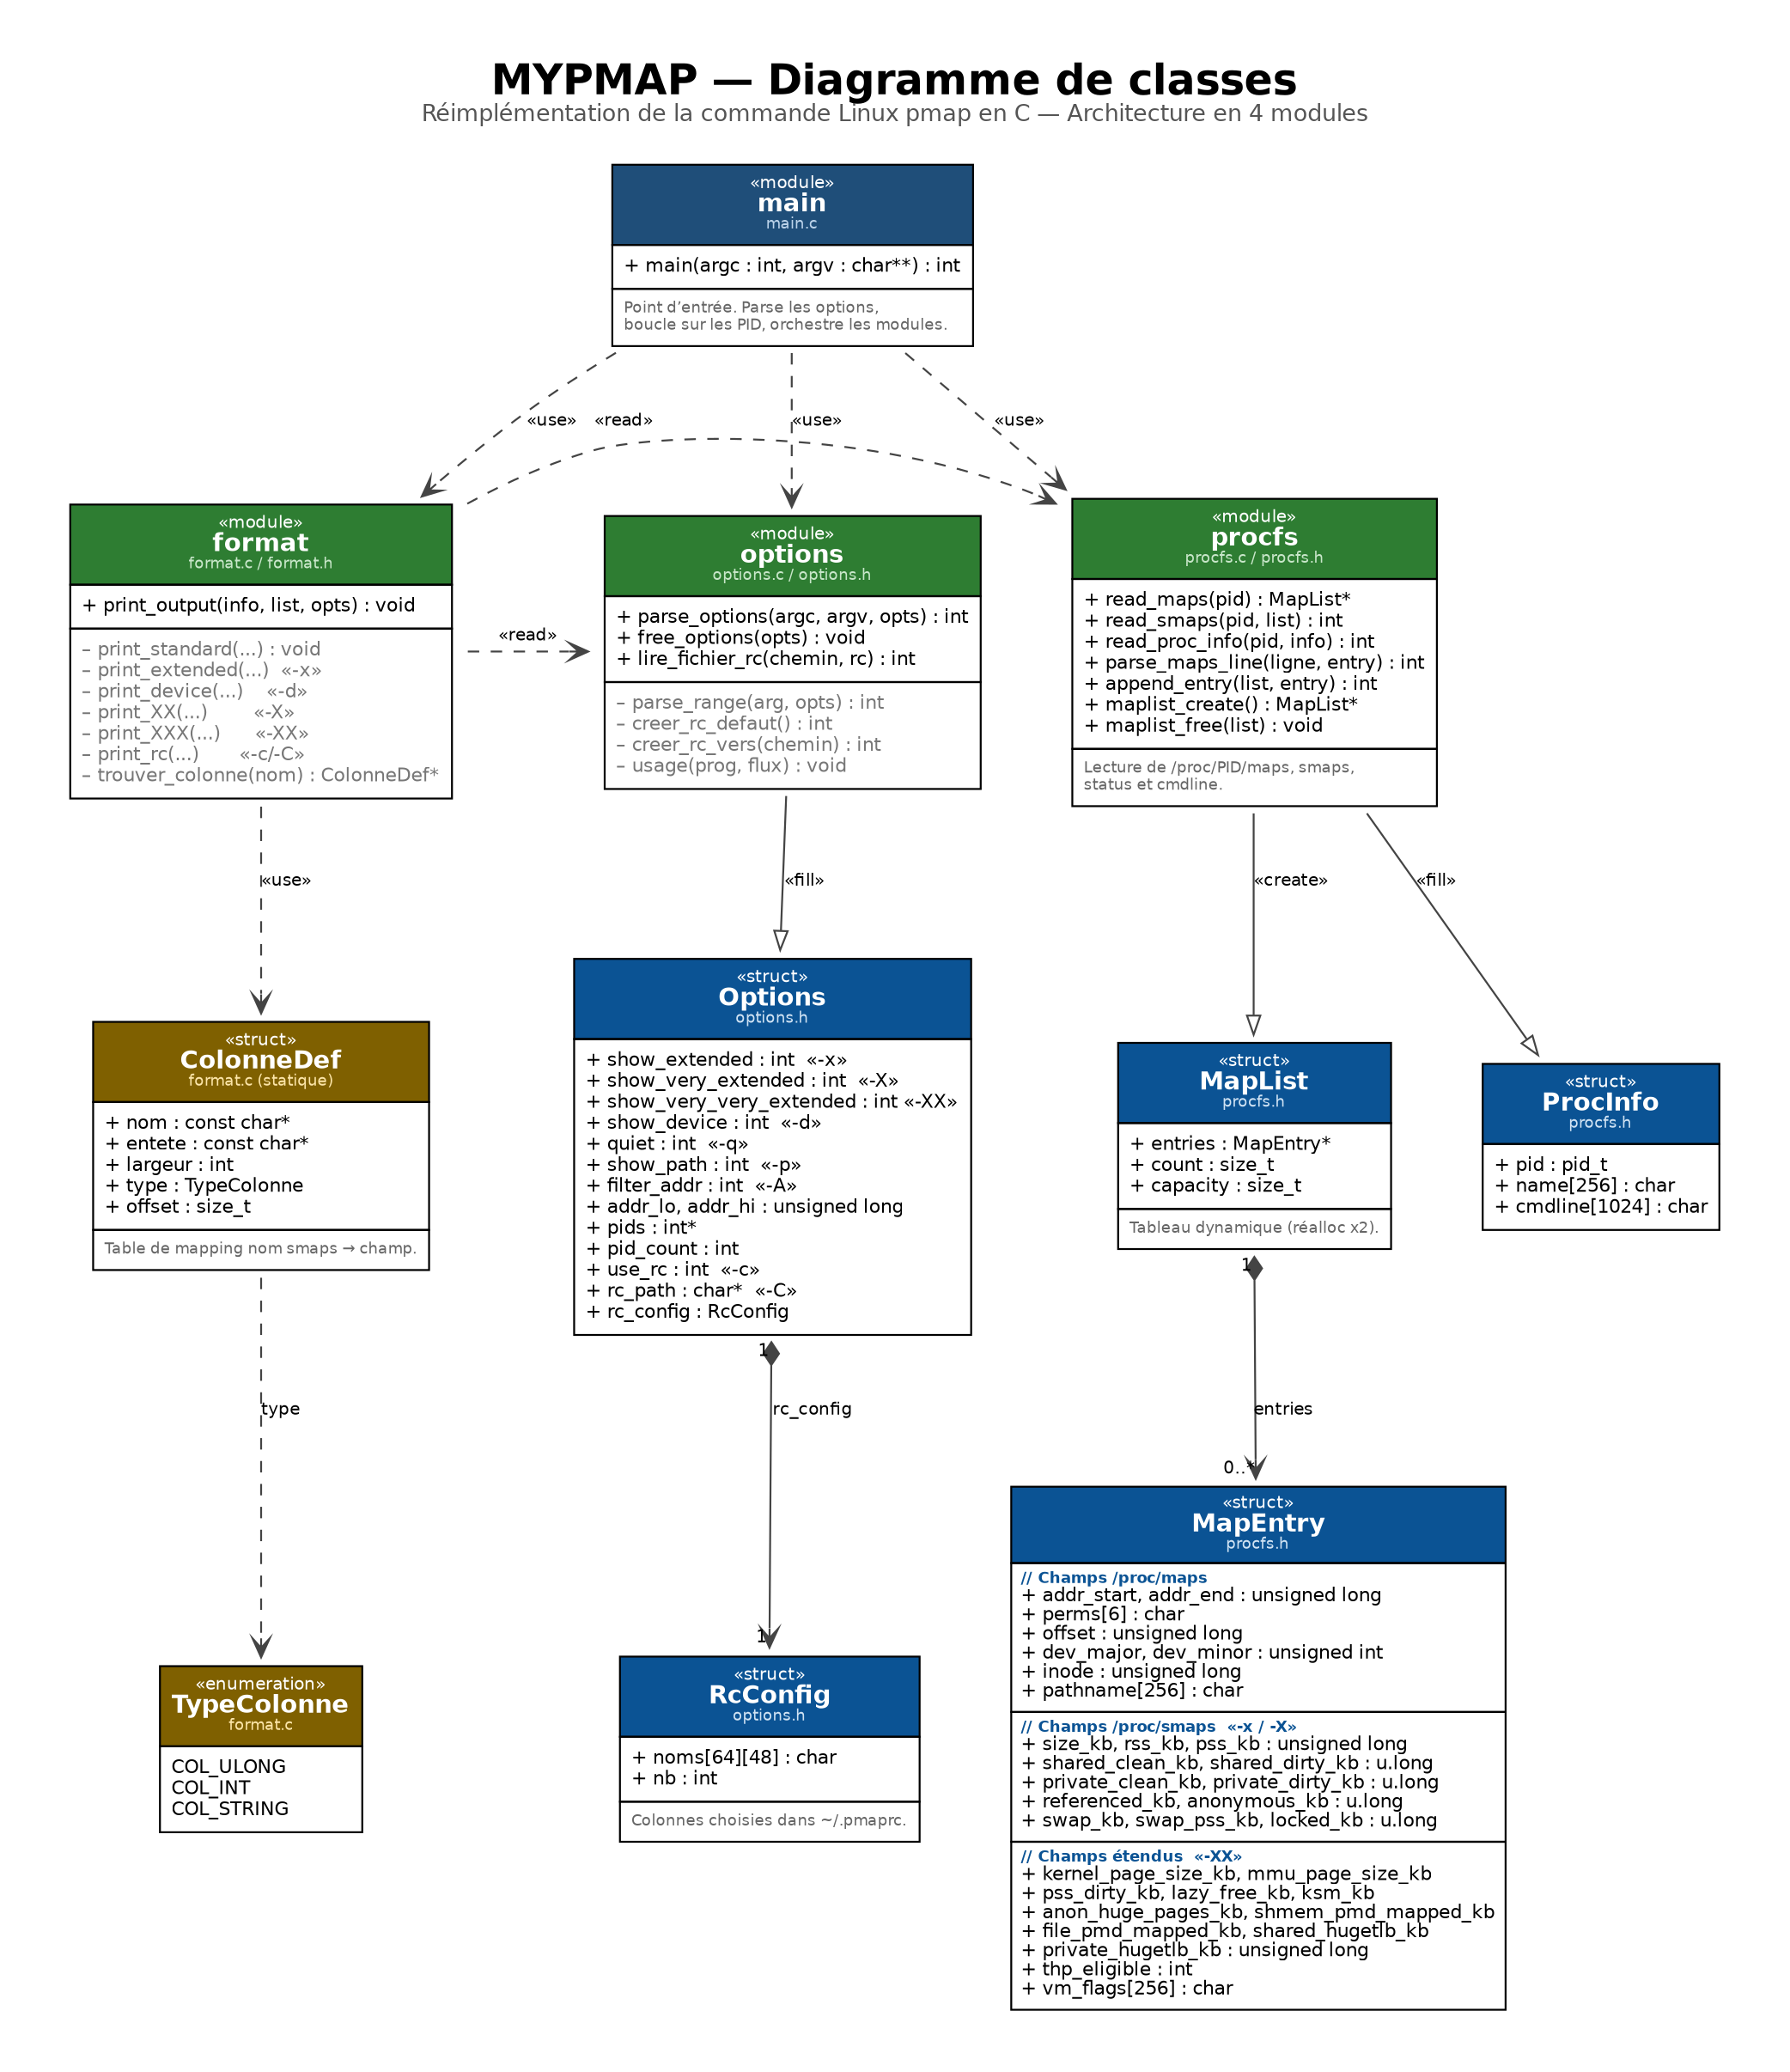
04 — Diagramme de Classes
mypmap
OpenSecure Foundation · 2026

Slide 12
05 — QUALITÉ
DEMO
mypmap
OpenSecure Foundation · 2026

Slide 13
06 — VISION
Et ensuite ?
Quelques pistes d'évolution pour aller plus loin que la fidélité à pmap.
01
Tri & regroupement
Classer les segments par taille ou par type
02
Export structuré
Sortie JSON / CSV pour l'analyse automatisée
03
Couleurs & interactivité
Lecture facilitée dans le terminal
04
Comparaison d'instantanés
Suivre l'évolution mémoire dans le temps

Slide 14
06 — ÉQUIPE & FONDATION
OpenSecure Foundation
Un projet open-source, développé sous l'égide d'OpenSecure Foundation dans une démarche de transparence et de partage.
ÉQUIPE
Auteur·e·s
MIT Licence libre · © 2026 OpenSecure Foundation
[ Groupe 1 ]
Encadrant
github.com/OpenSecureFoundation/mypmap
[ Emmanuel NGUIMBUS ]
Cadre
[ Systeme d’exploitation ]

Slide 15
MYPMAP — OPENSECURE FOUNDATION
Merci.
Des questions ? Une démonstration en direct ?
$ man mypmap

